Slide 1
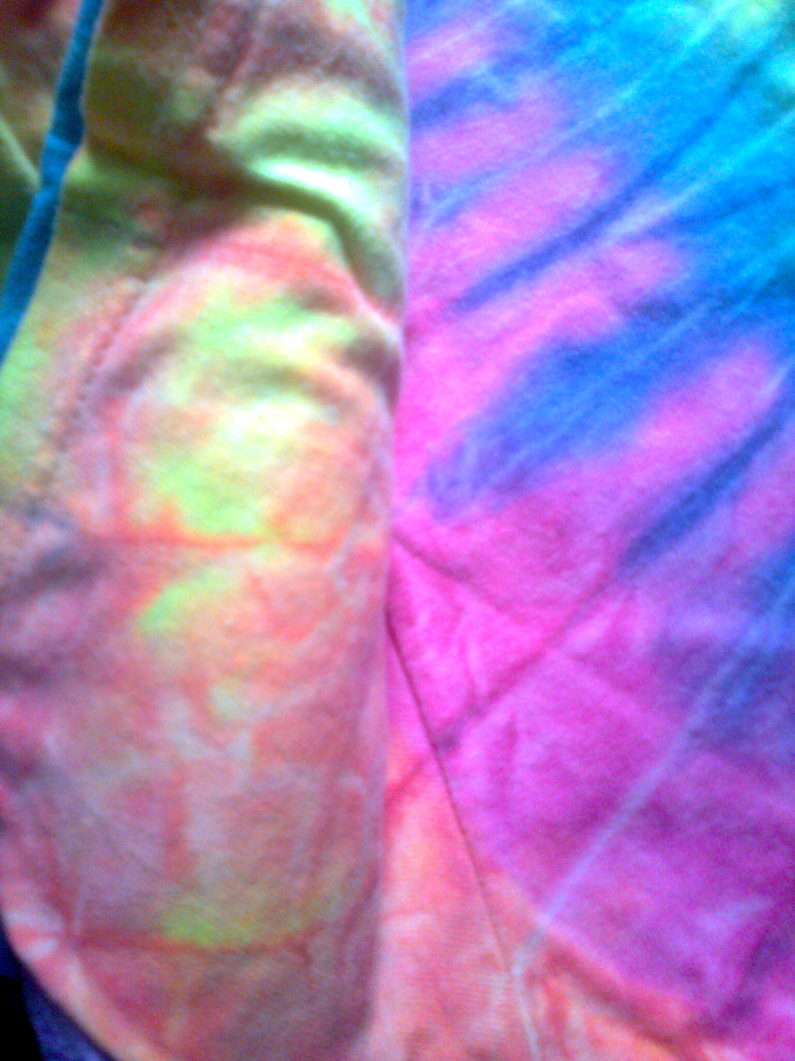


 |  |  | Obchodní akademie a Střední odborná škola, gen. F. Fajtla, Louny, p. o Osvoboditelů 380, Louny
Číslo projektu | CZ.1.07/1.5.00/34.0052 | Číslo sady |  | 26 |  | Číslo DUM | 3.2._26_13
Předmět | Aranžování
Tematický okruh | Aranžování 1 – barevný interiér
Název materiálu | Aranžování
Autor | Zuzana Koděrová
Datum tvorby | 20. 1. 2014 | Ročník |  |  | ARR 1
Anotace Žáci jsou v prezentaci seznámeni s technikami, materiály, pomůckami v aranžování, s odbornými termíny v předmětu Aranžování.
Metodický pokyn: prezentace, výklad s pracovním listem pro žáky cílová skupina žáků: 16 – 19 let
Autorem materiálu a všech jeho částí, není-li uvedeno jinak, je Zuzana Koděrová.
Dostupné z Metodického portálu www.rvp.cz, ISSN: 1802-4785. Provozuje Národní ústav pro vzdělávání, školské poradenské zařízení a zařízení pro další vzdělávání pedagogických pracovníků (NÚV).“
©c.zuk

Slide 2
Aranžování 13
Barevný prostor, barevný interiér
©c.zuk

Slide 3
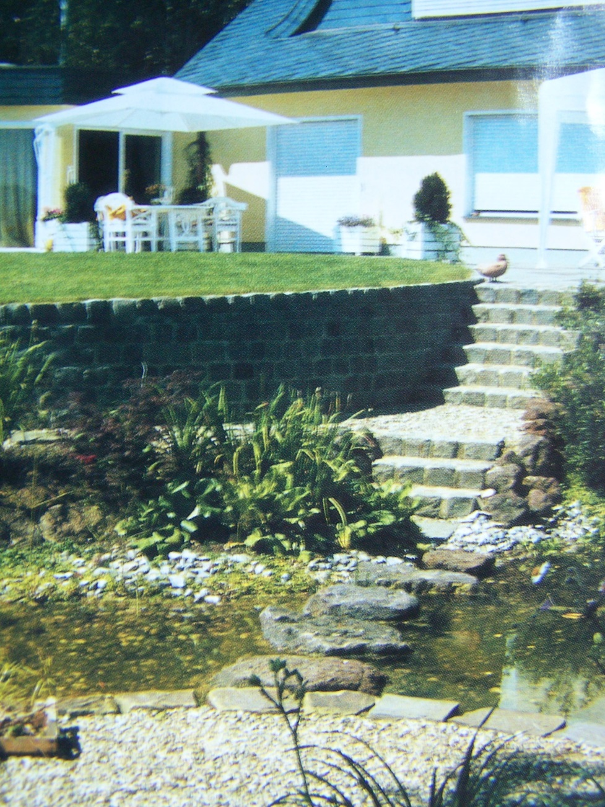
barevný prostor:
Dnešní aranžérská tvorba využívá barevný design
Pestrost barev je stálý hit doby.
Pro barevný interiér existují
různé druhy barev.
Jejich složení a použití určuje
v jakém prostoru, interiéru
či konkrétně v dekoraci
se objeví.
Archiv autora
©c.zuk

Slide 4
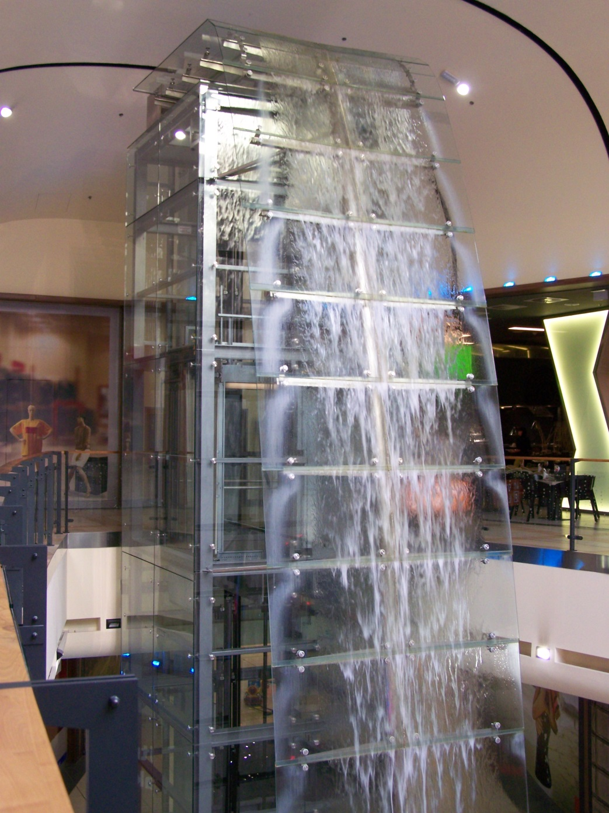
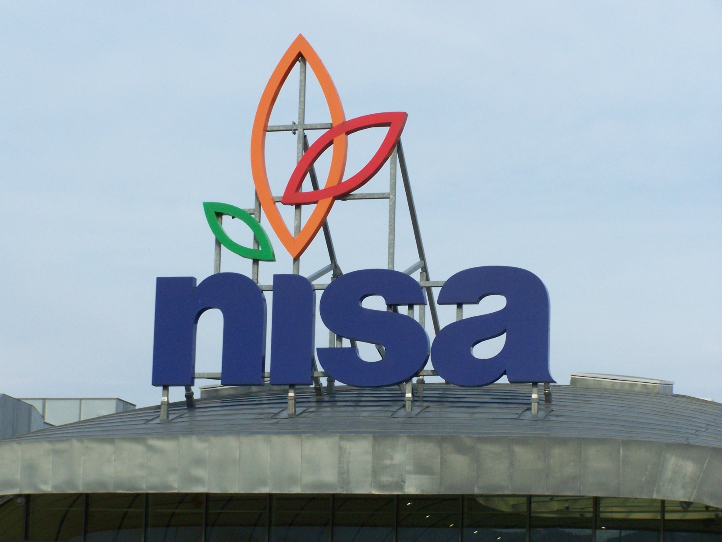
Obchodní centra
Využívají pestrou škálu nátěrových barev, tapet s mnoha odstíny, barevných interiérových dekoračních doplňků, včetně pomůcek a ostatních materiálů.
Archiv autora
©c.zuk

Slide 5
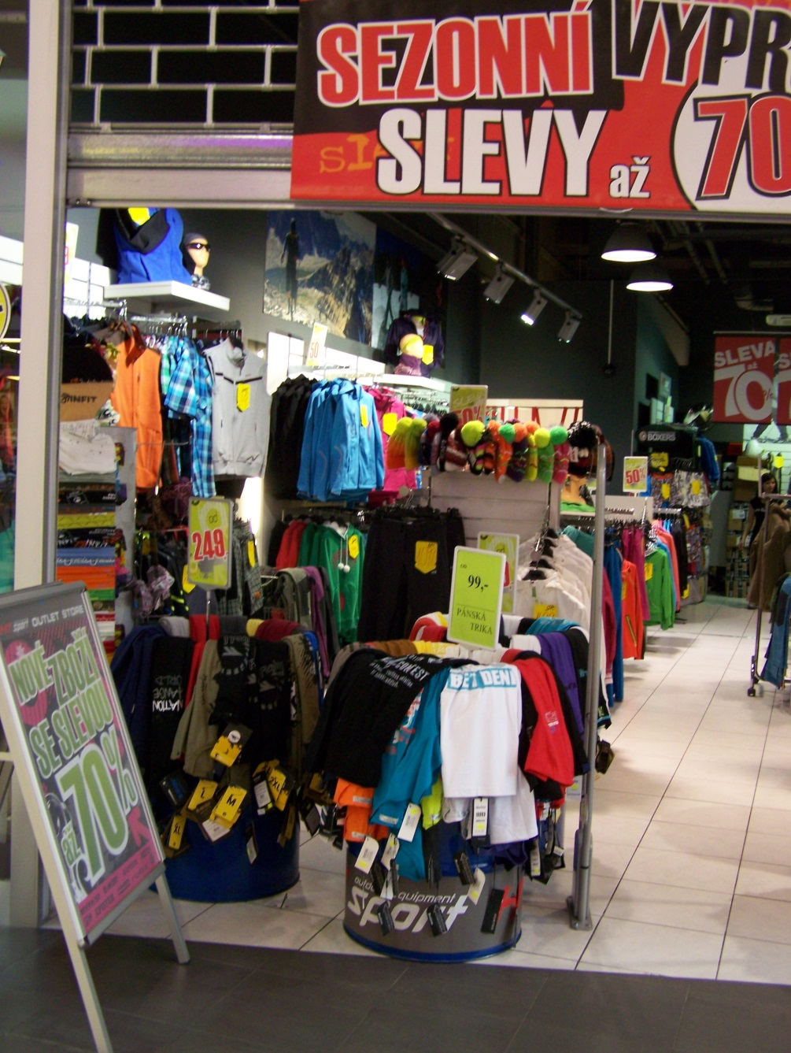
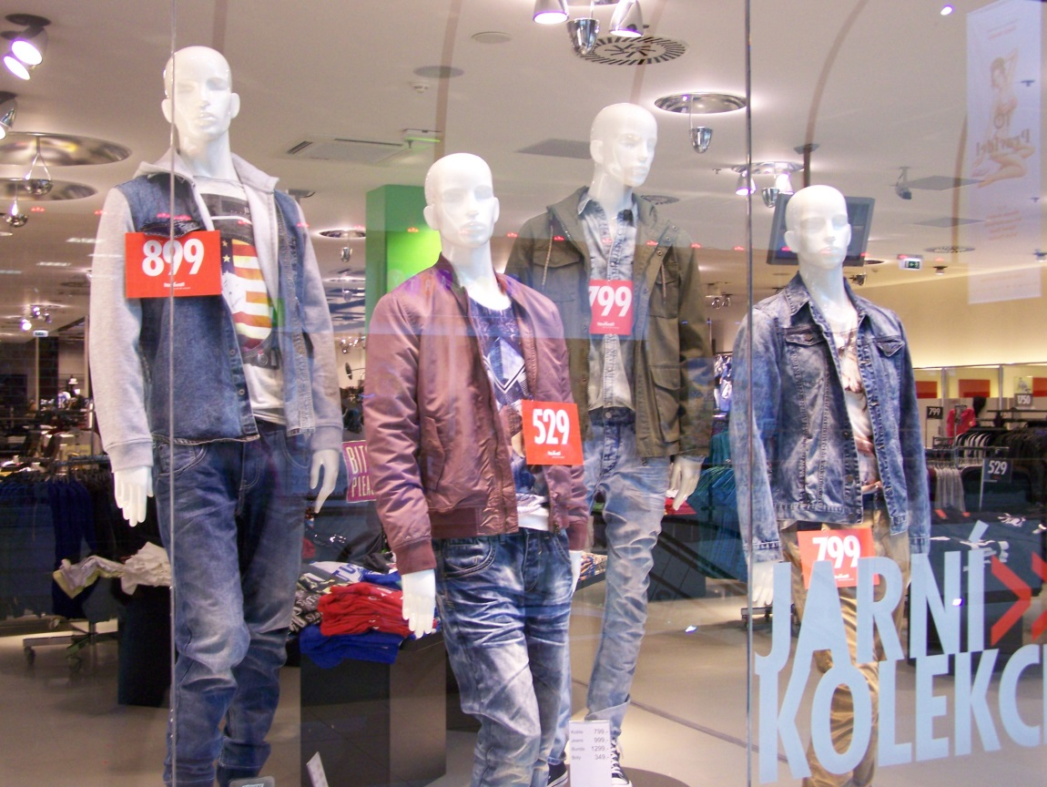
Výrazné tóny barev patří zboží, cenovkám, akcím popsaných v nápadných nápisech.
Barvy nejsou často záměrně používány na stěnách obchodů, ale jen na zboží, na textech.
Archiv autora
Archiv autora
©c.zuk

Slide 6
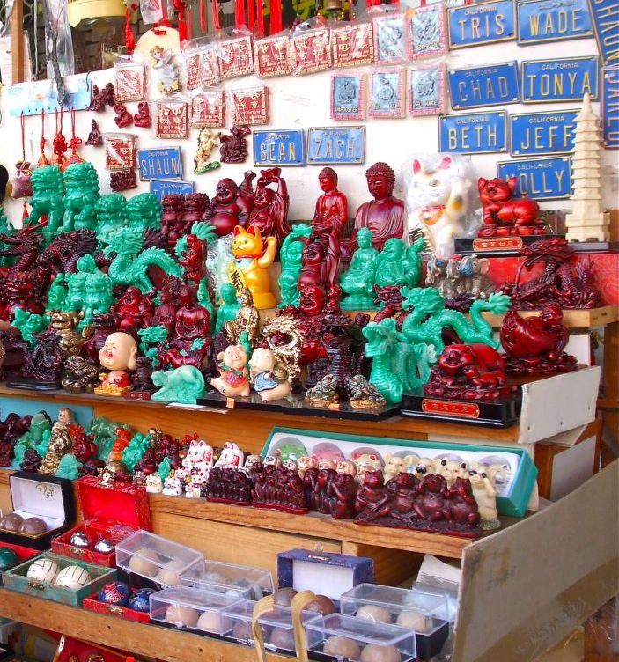
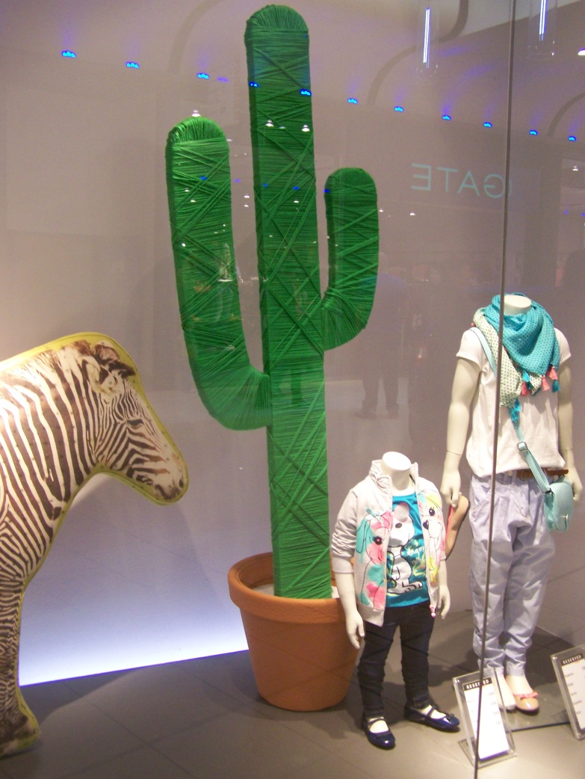
USA – město Pueblo – prodej kamenů
Interiér obchodního centra strohý – bílé stěny, barevné jen zboží, centrum je omezeno pouze pro prodej suvenýrů. Zde
se s barevností nijak dekoratér nezabýval.
Současný, jednoduchý a decentní styl dekorace….
Archiv autora
Archiv autora
©c.zuk

Slide 7
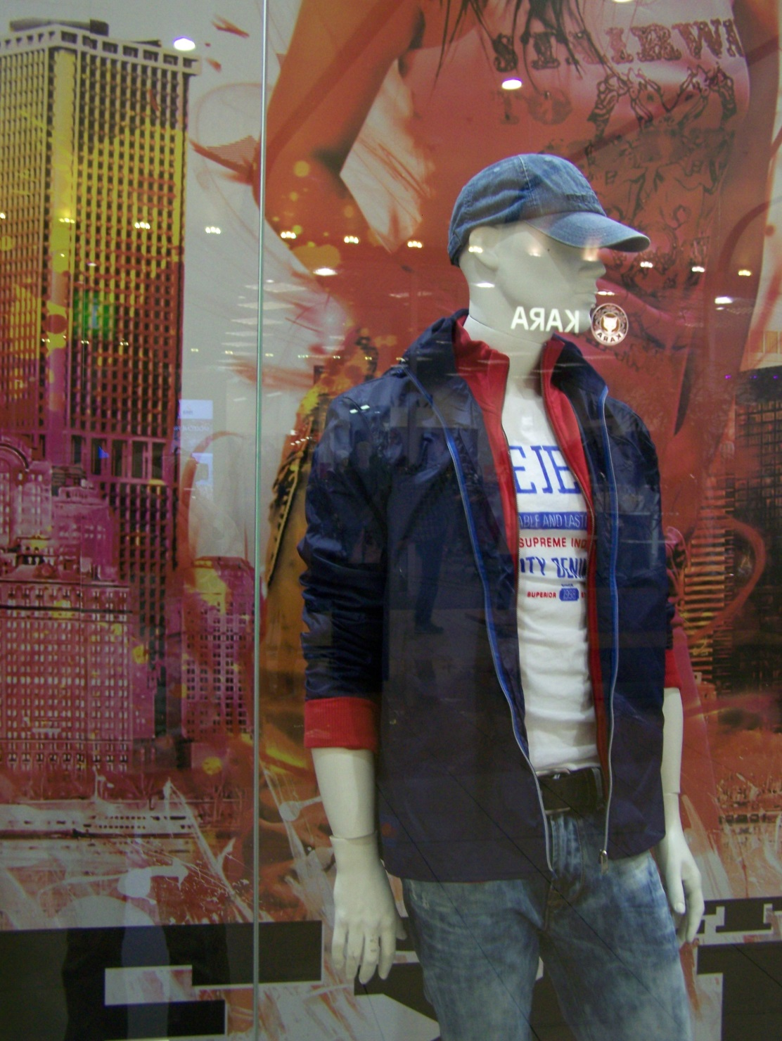
Archiv autora
Liberec – obchodní centrum - bílé stěny, barevné zboží, dekorace v poutači amerického stylu, zde se s barevností dekoratér již zabýval, použil pro dnešní dobu oblíbený způsob – plakátová fotografie = barevné zázemí, doplněná barvou zboží v džínovém sportovním stylu.
Archiv autora
©c.zuk

Slide 8
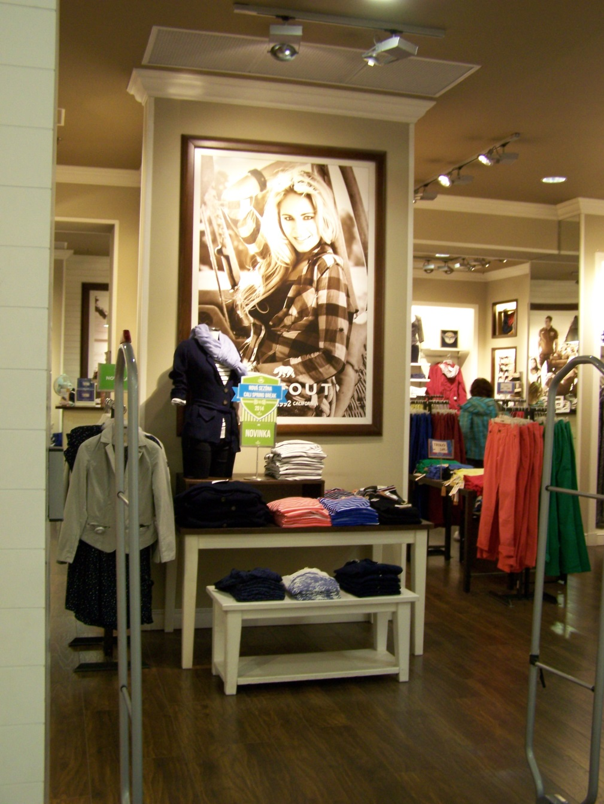
Archiv autora
Barevnost se podřizuje sezóně.
Barevnost se podřizuje firmě.
Barevnost působí na zákazníka vždy subjektivně.
Archiv autora
©c.zuk

Slide 9
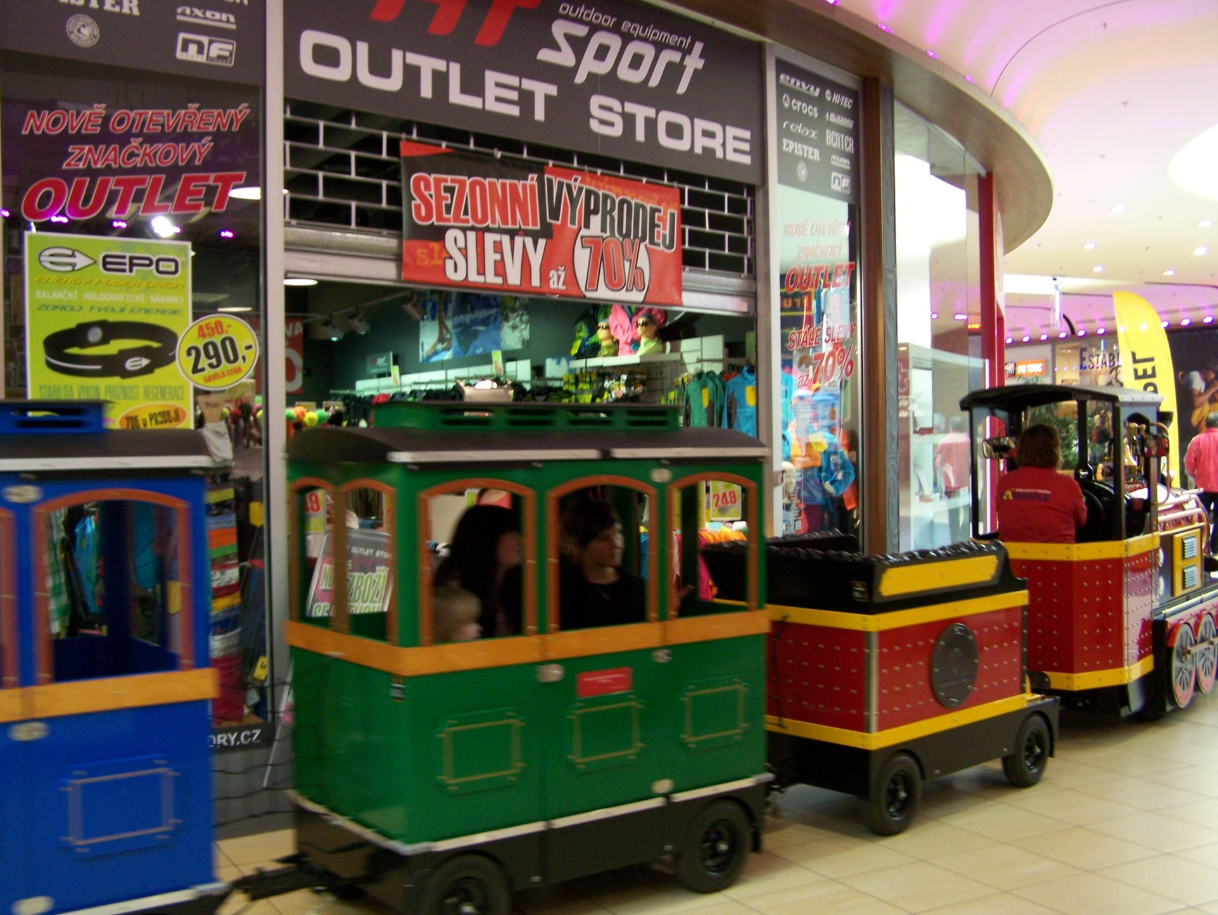
Barevné zboží, poutače, reklamní předměty
v podobě zábavné atrakce……….
Archiv autora
Archiv autora
©c.zuk

Slide 10
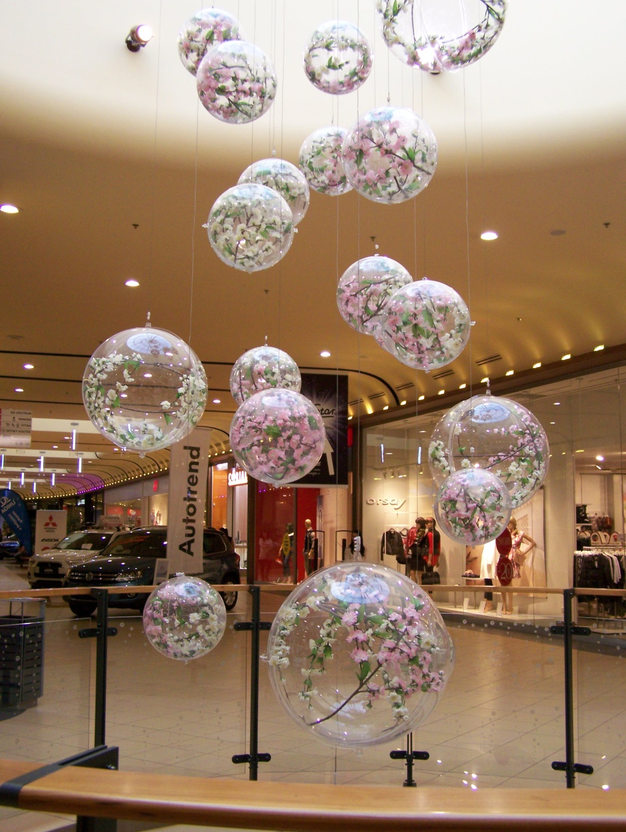
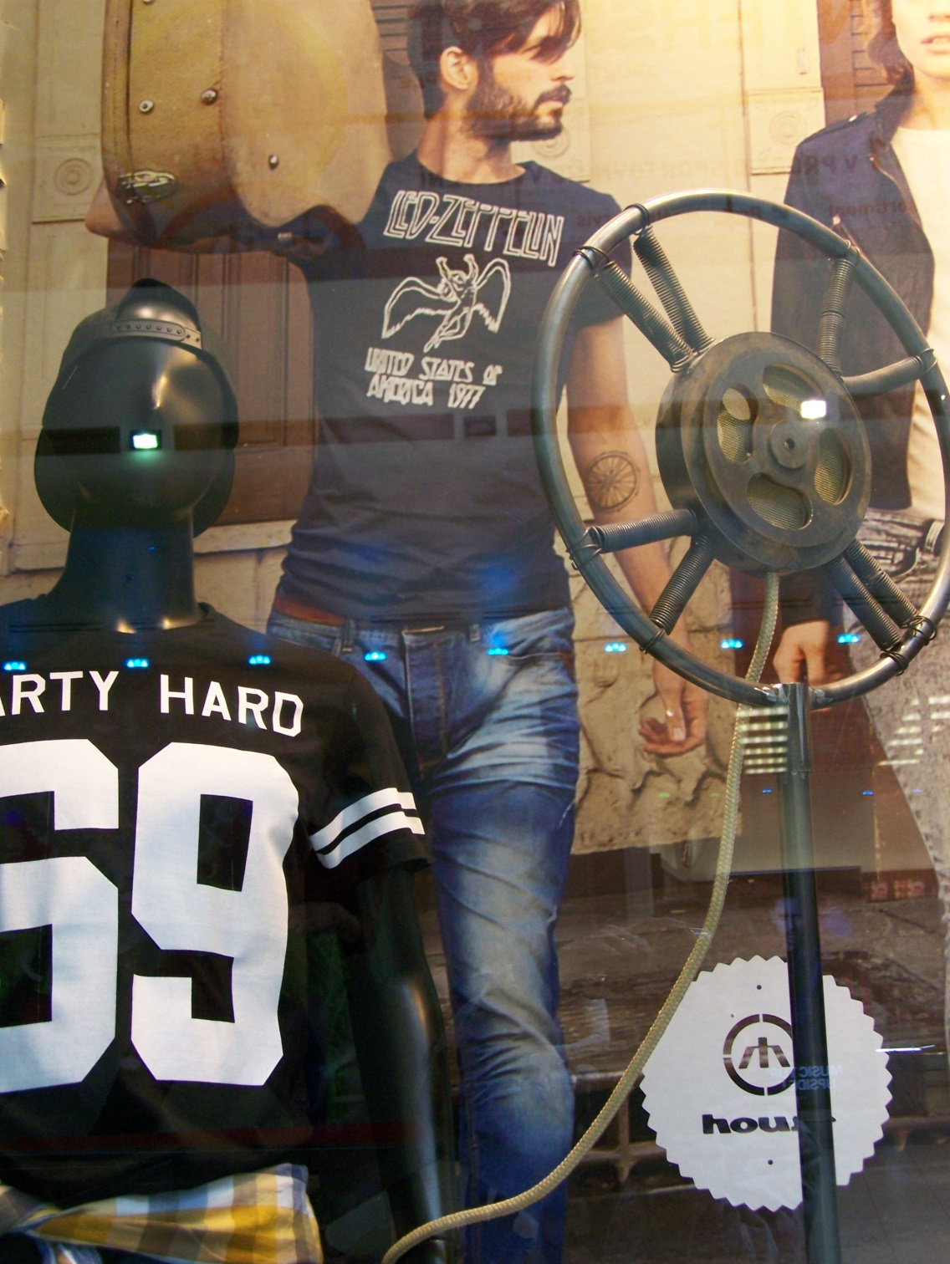
Ovlivňují nás nejen dekorační prvky, ale i věkové
Přiblížení způsobem aranžování, barevným dojmem a nejvíce naším zážitkem.
Archiv autora
Archiv autora
Archiv autora
©c.zuk

Slide 11
Pracovní list:
Nakresli jednoduchý návrh prostoru výlohy, kde použiješ tyto předepsané barvy: modrá, bílá, žlutá, zelená, oranžová:
Vytvoř barevný návrh výkladní skříně se zbožím (zboží volitelné),
včetně dekorace a poutače jakéhokoliv tvaru na formát A4.
Návrh nakresli pastelkami, můžeš použít i vodové barvy nebo
akvarelové pastelky.
Poutač nakresli se všemi zajímavými dekoračními prvky podle
své fantazie a kreativity, může obsahovat písmo - text.
Dekorace i celý návrh musí obsahovat předepsané barvy
Vybrané zboží můžeš nalepit i jako koláž.
©c.zuk

Slide 12
Použitá literatura
[1] archiv autora, KODĚROVÁ, Zuzana.: fotografie: galerie ©c.zuk
2000-2014
[2] SZALAY, Julius. Aranžování. Praha: SPN, 1983, ISBN 14-497-83
Autorem fotografií, není-li uvedeno jinak, je Zuzana Koděrová. Autor
(Zuzana Koděrová)souhlasí s jejich zveřejněním na Metodickém portálu.
©c.zuk

